Slide 1

REVISION POR LA DIRECCION
“Área Estructuras”

Slide 2
Acontecimientos importantes ocurridos durante el periodo 2017 a la fecha:
En lo que respecta al desempeño de los procesos y conformidad de productos, se puede concluir que los procesos están trabajando en un rendimiento favorable, dado que se ha podido mantener un promedio de entrega de -1 día con respecto a la fecha de entrega programada. Con esto se satisface al cliente y se cumple parte de la política de calidad de la empresa.
No se han presentado no conformidades o reclamos de clientes por entregas, calidad, servicio o despacho. Sólo existe 1 caso de retraso en la entrega el cual se presentó con cliente Lavalin-SNC en la OP24015. Esto se conversó oportunamente con el cliente y se llegó a un acuerdo de entrega posterior a la fecha, la cual fue cumplida y no se presentaron mayores reclamos o multas.

Slide 3
Adecuación de los recursos
En lo que respecta a la adecuación de los recursos, se pueden analizar distintos aspectos.
Infraestructura: Maestranza dispone de un taller amplio con maquinaria y equipos especializados en la fabricación de estructuras metálicas. Entre ellos existen 2 máquinas de corte plasma CNC, mesa de oxicorte con opción CNC, cilindradora, 2 armadoras de vigas, 2 mesas de arco sumergido, enderezadora de vigas y al menos 2 puentes grúa en cada una de las naves. Con estos equipos se puede procesar un alto tonelaje de estructuras de distintos tipo, como calderería, piping, plataformas, minería, rodados, entre otros.
Personal: El personal que compone el área de estructuras es especializado en los distintos procesos y máquinas del taller. Por el momento se mantiene un grupo acotado de personas dada la carga de trabajo, pero debido a esto se cuenta con personas que manejan dos o más especialidades permitiendo un mayor flujo en los procesos.
Conocimientos: Todo el personal de Maestranza Chile debe tener calificaciones si lo requiere su cargo. En caso de no tener, se realizarán las capacitaciones y calificaciones necesarias para mantener la documentación vigente. En lo que respecta a actualizaciones de sistemas o programas computacionales, se solicitan capacitaciones según se requiera para así estar a la vanguardia tecnológica.
Ambiente de trabajo: Según la encuesta psicosocial realizada el año 2017, el área de estructuras cuenta con un ambiente de trabajo adecuado, no se perciben niveles de estrés o quejas por parte del personal y no se presentan hallazgos o anomalías en los resultados. Para poder seguir con esto resultados, se hace constante énfasis en la seguridad, charlas de 5 minutos todas las mañanas y se mantiene una buena comunicación entre supervisores y trabajadores.

Slide 4
Indicadores de área:
Algunos de los objetivos de calidad para Maestranza Chile son los siguientes:
Brindar el mejor tiempo de entrega para nuestros clientes.
Tiempo entrega: Fecha término de producción – Fecha entrega programada <= 0
Usando la planilla Excel “Entrega de OP.xlsx” que muestra todos los proyectos desde 25-7-2017 hasta el presente, se puede calcular un promedio en base a la fórmula anteriormente señalada. El valor de este promedio es de -1, analizado en base a más de 70 entregas. Se puede concluir en base a esto que el objetivo se estaría logrando, no obstante, se debe seguir mejorando ya que se encuentra muy cercano al límite.
Disminuir la tasa de accidentabilidad.
Tasa de accidentabilidad: Igual o 1 rango menor al periodo anterior
En Maestranza no se han presentado accidentes graves durante el periodo de 2017, por lo que se espera haber disminuido en un rango o al menos haber mantenido el actual. Esta información la maneja prevención de riesgos con detalle.

Slide 5
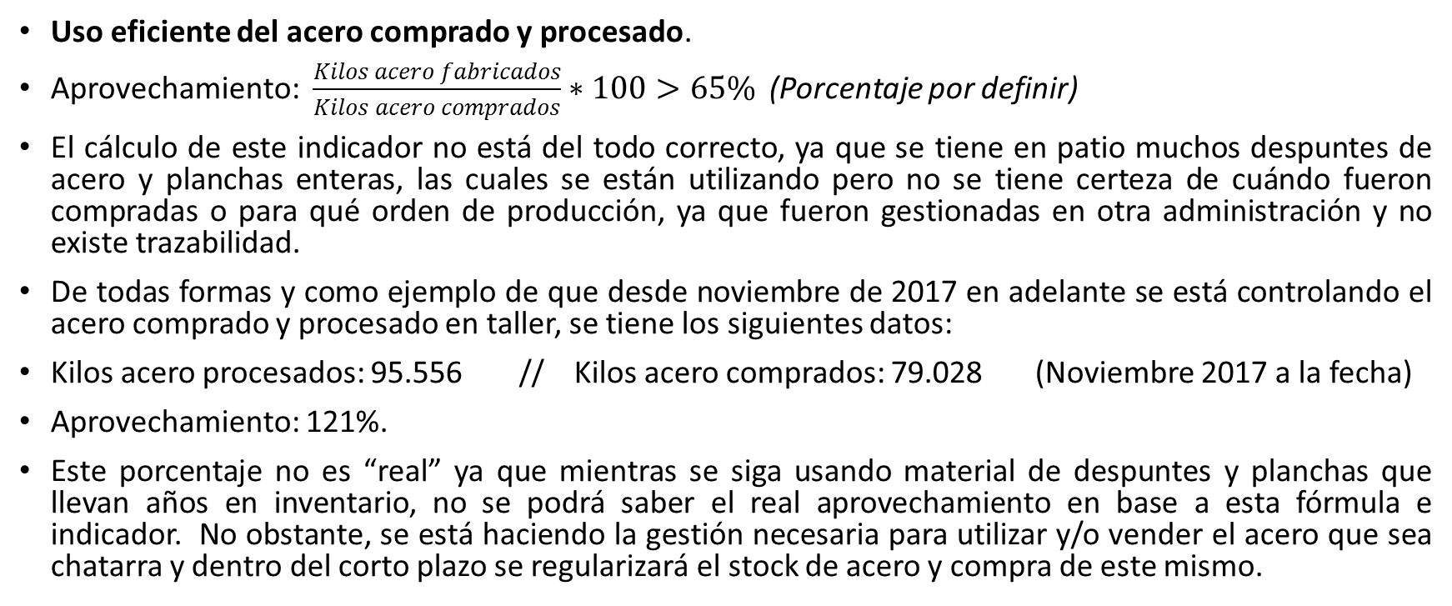
Indicadores de área:
Uso eficiente del acero comprado y procesado.
Aprovechamiento: $\frac{Kilos acero fabricados}{Kilos acero comprados}∗100>65\%$ (Porcentaje por definir)
El cálculo de este indicador no está del todo correcto, ya que se tiene en patio muchos despuntes de acero y planchas enteras, las cuales se están utilizando pero no se tiene certeza de cuándo fueron compradas o para qué orden de producción, ya que fueron gestionadas en otra administración y no existe trazabilidad.
De todas formas y como ejemplo de que desde noviembre de 2017 en adelante se está controlando el acero comprado y procesado en taller, se tiene los siguientes datos:
Kilos acero procesados: 95.556 // Kilos acero comprados: 79.028 (Noviembre 2017 a la fecha)
Aprovechamiento: 121%.
Este porcentaje no es “real” ya que mientras se siga usando material de despuntes y planchas que llevan años en inventario, no se podrá saber el real aprovechamiento en base a esta fórmula e indicador. No obstante, se está haciendo la gestión necesaria para utilizar y/o vender el acero que sea chatarra y dentro del corto plazo se regularizará el stock de acero y compra de este mismo.

Slide 6
Oportunidades de mejora determinadas para el área
Una de las oportunidades de mejora prioritarias, es la utilización del acero en stock y despuntes para poder tener un claro aprovechamiento de material. Esto ya se está resolviendo y en un plazo de 4 a 6 meses se debería tener controlado.
Junto con la utilización del acero se propondrá distintas formas de ordenar el patio para poder llevar un inventario ordenado de los retales. Como ejemplo, se planteará y analizará el armado de estantes para planchas para separarlas por espesor y calidad.
Otra oportunidad puede ser el acondicionamiento de la sala de pintura para poder sacar provecho a esa nave y usarla tanto por Machile Equipos y Maestranza Chile. Para esto hay que analizar la carga de trabajo que se tenga, posibles proyectos, uso de la sala y los costos que incurriría equipar la sala con luces, extractores, puente grúa y cualquier otra medida de seguridad necesaria.
Por otro lado, se verá la posibilidad de desarmar e inventariar las máquinas que no se utilizan y están dentro del taller. Esto para hacer espacio para los trabajadores y permitir un mejor aprovechamiento de la infraestructura. Como ejemplo, existe un taladro CNC que lleva al menos 5 años parado dado que se encuentra quemado. Este taladro usa gran parte de la nave 1 del taller y solo genera atochamientos y lentitud al transportar material ya que se tiene que tener cuidado de no golpearlo.

Slide 7
Necesidades de recursos en el área:
Por el momento no hay necesidad de recursos extraordinarios para el área de estructuras. Se dispone de las máquinas, personal, herramientas, implementos de seguridad e infraestructura necesaria para cumplir los estándares de calidad y niveles de producción.
En el caso, que existiera un repunte en los niveles de trabajo y aumentara la producción, se analizará la contratación de personal y la necesidad de herramientas para estas nuevas personas.

